Slide 1
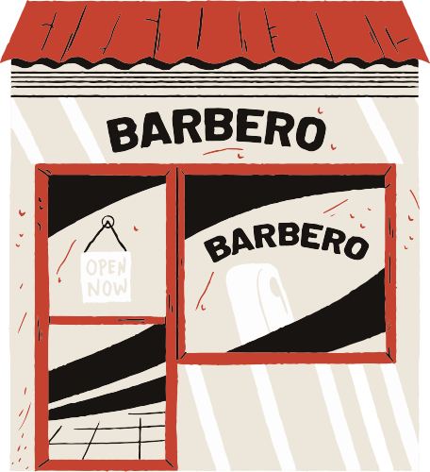
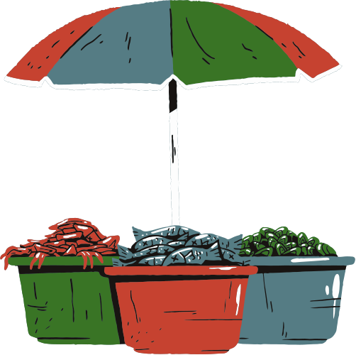
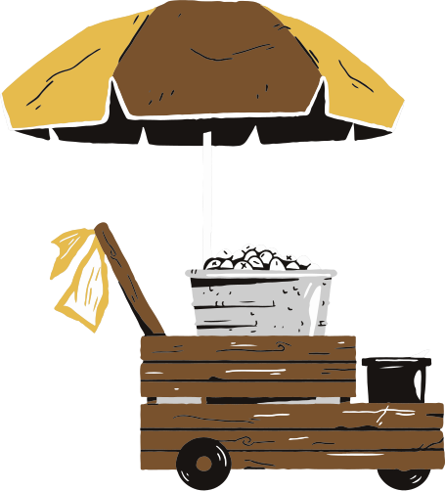
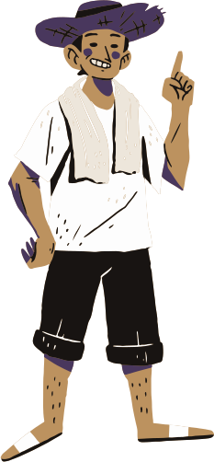
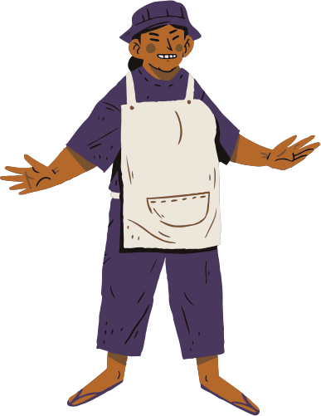

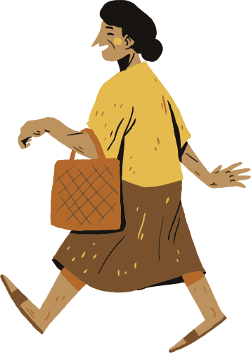

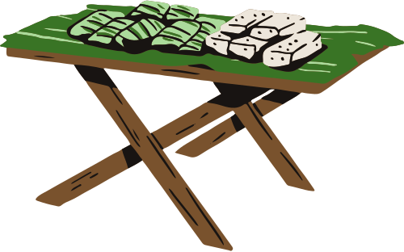



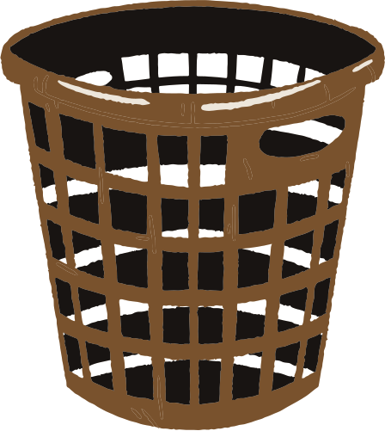
Ứng Dụng Association Rules Để Cải Thiện Cửa Hàng Tạp Hóa Tự Chọn
Học viên:
Nguyễn Tuấn Vũ
Trần Chí Bảo

Slide 2

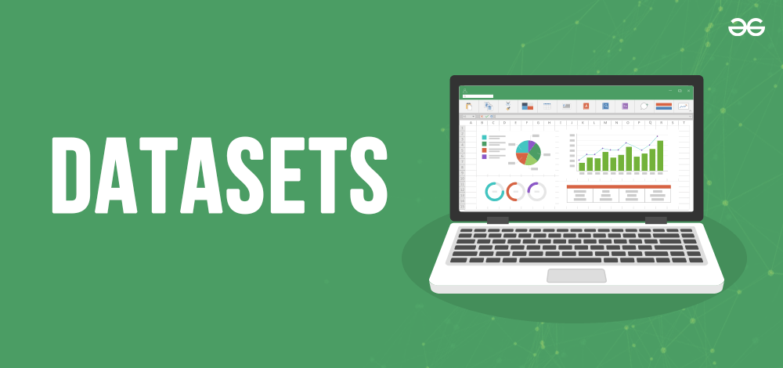
Phần 1:
Giới Thiệu Mô Hình Kinh Doanh và Dataset

Slide 3
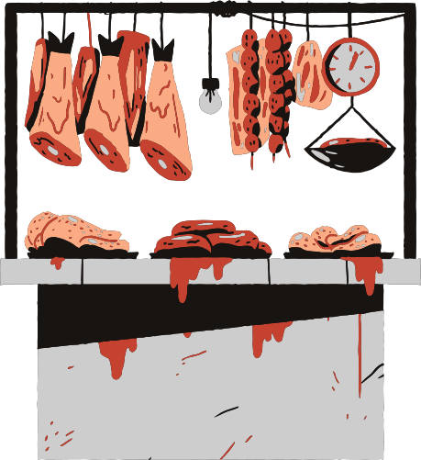
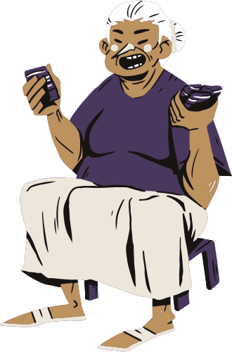
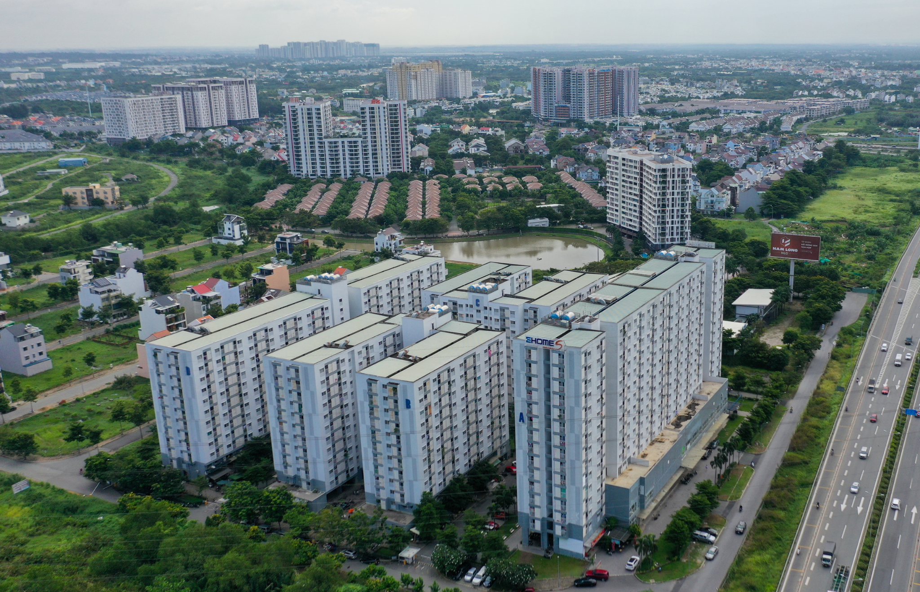
Giới Thiệu Mô Hình Kinh Doanh
Trước đây, vợ chồng cô chú Tám kinh doanh thuê 1 cái sạp buôn bán tạp hóa ở ngoài chợ. Do giờ lớn tuổi sức khỏe giảm sút, cô chú Tám dời tạp hóa ở ngoài chợ về nhà để tiếp tục kinh doanh. Mấy năm về trước, khu vực nhà cô chú đất trống nhưng nay đã mọc thành nhiều tòa chung cư cao ốc. Cô chú thấy cần phải thay đổi mô hình kinh doanh như “Cửa Hàng Tạp Hóa Tự Chọn” thì mới phù hợp nơi đây.

Slide 4
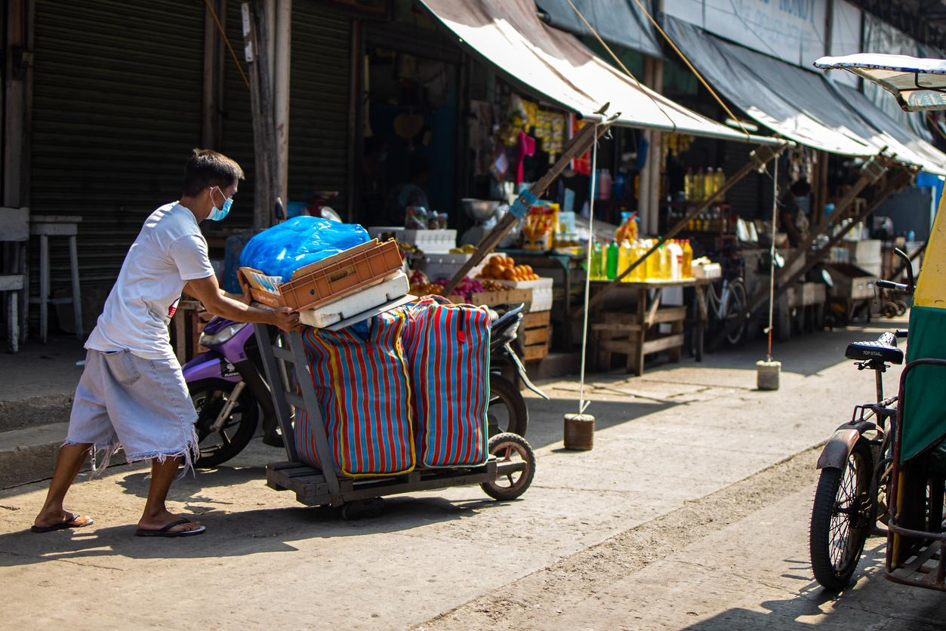
Vấn Đề & Mục Tiêu
Do kinh nghiệm buôn bán ở chợ truyền thống đã lâu, nên cô chú trưng bày hàng hóa tùy tiện, để khách hàng vào lấy tùy ý, không biết cách sắp xếp các mặt hàng phù hợp theo nhu cầu của khách hàng. Nhóm đã ghé tới mua hàng nên đặt vấn đề để hỗ trợ cô chú Tám đưa ra giải pháp bày biện hàng hóa theo “Association Rules” nhằm các mục tiêu sau:
Thuận Lợi Mua Hàng Theo Nhu Cầu
Bày Biện Nhóm Hàng Hóa Khoa Học
Phát Sinh Thêm Nhu Cầu Khi Khách Lựa Hàng
Dễ Dàng Quản Lý Tồn Kho
Nâng Cao Trải Nghiệm Khách Hàng

Slide 5
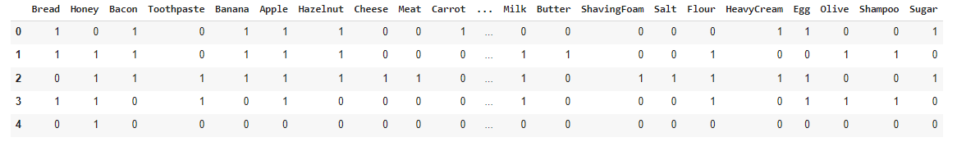
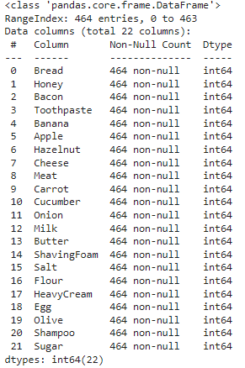
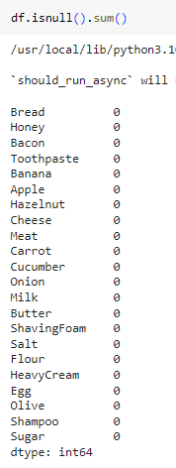
Mô Tả Dataset
Thông qua mỗi lần thanh toán bằng barcode trong 1 tuần, ta sẽ có dạng dataset được mua theo tổng hạng mục hàng trong cửa hàng:
Bao Gồm 21 Mặt Hàng và 464 đơn hàng
Bread
Honey
Bacon
Toothpaste
Banana
Apple
Hazelnut
Cheese
Meat
Carrot
Cucumber
Onion
Milk
Butter
Shaving Foam
Salt
Flour
Heavy Cream
Egg
Olive
Shampoo
Sugar

Slide 6
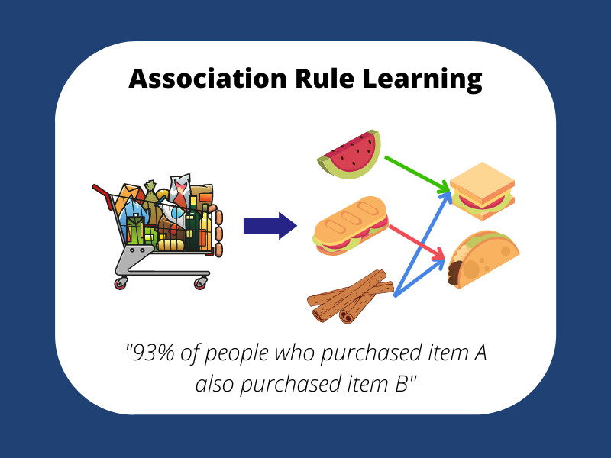
Nhận Định Hướng Mô Hình Phân Tích
Machine Learning
Unsupervised Learning
Association rules

Slide 7


Phần 2:
Phân Tích Dữ Liệu, Chạy Học Máy và Đánh Giá

Slide 8
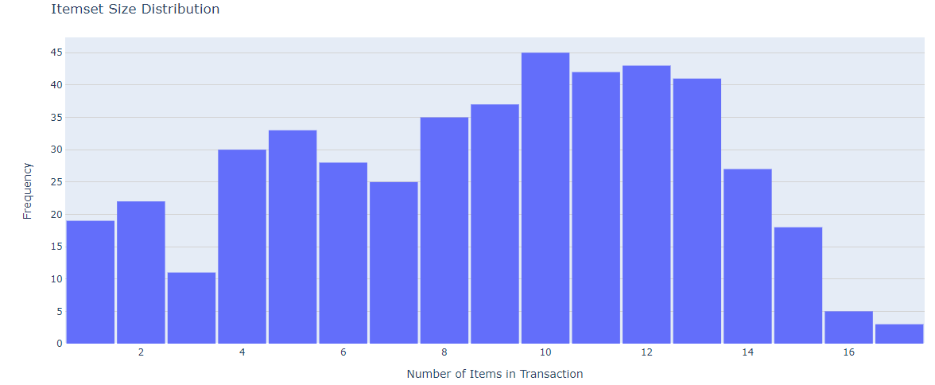
Số lượng đơn hàng tập trung ở mức 10 -12 items là rất cao

Slide 9
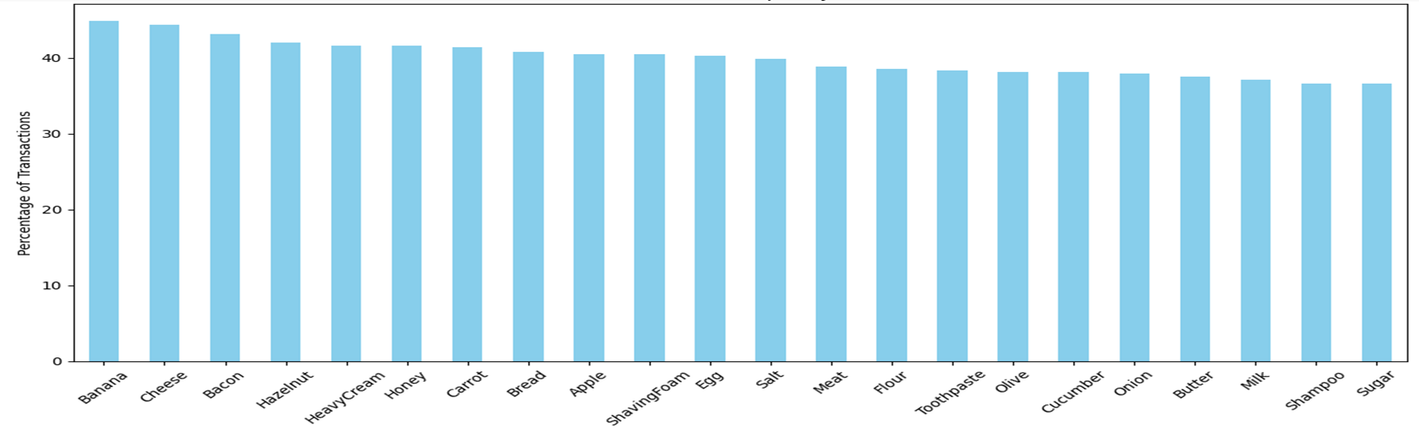
Food | Fatty | Fruit | Amenities | Spice
Bacon | Cheese | Banana | Shaving foam | Salt
Bread | Heavy Cream | Hazelnut | Toothpaste | Flour
Egg | Honey | Carrot | Olive | Sugar
Meat | Butter | Apple | Shampoo
 | Milk | Cucumber
 |  | Onion

Slide 10
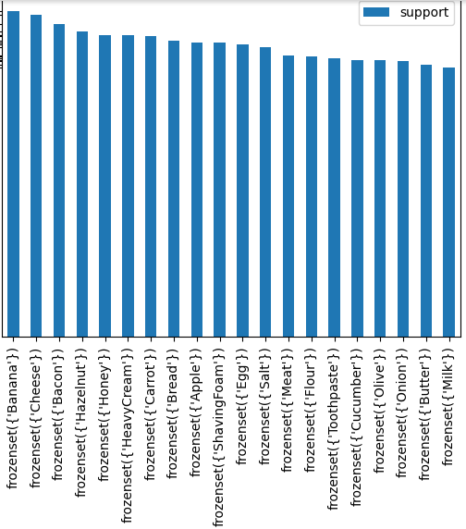
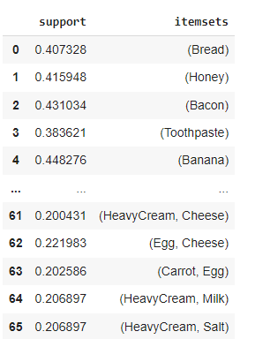
frequently_bought = apriori(df, min_support=0.2, use_colnames=True, verbose=1)
print(f"The number of frequently purchased items is: {len(frequently_bought)}")
frequently_bought
=> Số lượng itemsets được khách hàng thường xuyên mua gồm có tổng cộng 66 itemsets, phần lớn thuộc về Banana và Cheese

Slide 11
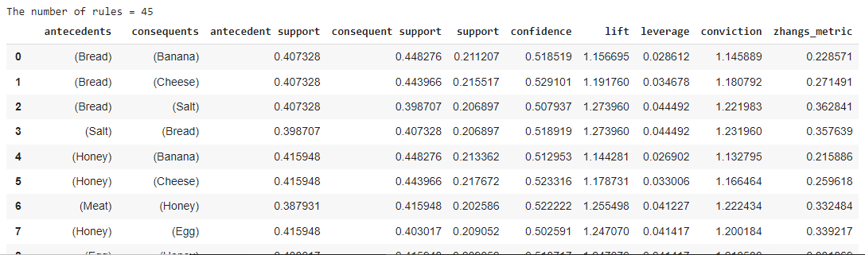
rules = association_rules(frequently_bought, metric = "confidence", min_threshold = 0.5)
print(f"The number of rules = {len(rules)}")
rules
Có tất cả 45 cặp itemsets có mức confidence đều đạt trên 50% => mua antecedents thì tỉ lệ 50% khách hàng sẽ mua consequents

Slide 12
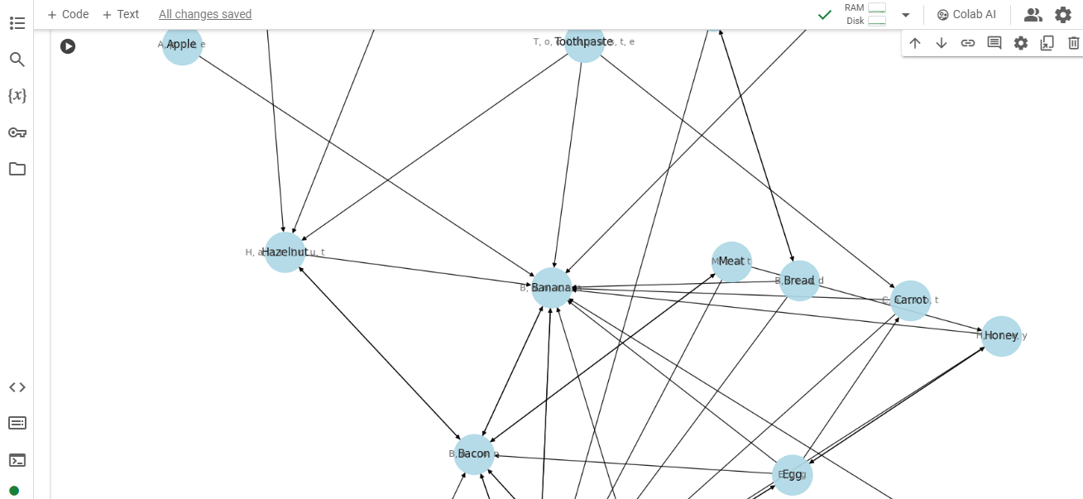
SỬ DỤNG THƯ VIỆN NETWORKX ĐỂ VẼ NHÁNH
import pandas as pd
import networkx as nx
import matplotlib.pyplot as plt
# Tạo một đồ thị trống
G = nx.DiGraph()
# Thêm các cạnh vào đồ thị dựa trên dữ liệu từ tập tin CSV
for _,row in new_df.iterrows():
antecedents = row['antecedents']
consequents = row['consequents']
confidence = row['confidence']
G.add_edge(antecedents, consequents, confidence=confidence)

Slide 13

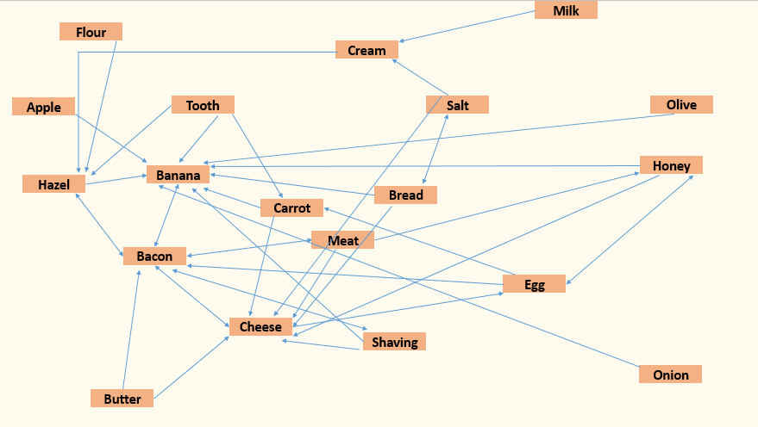

Slide 14
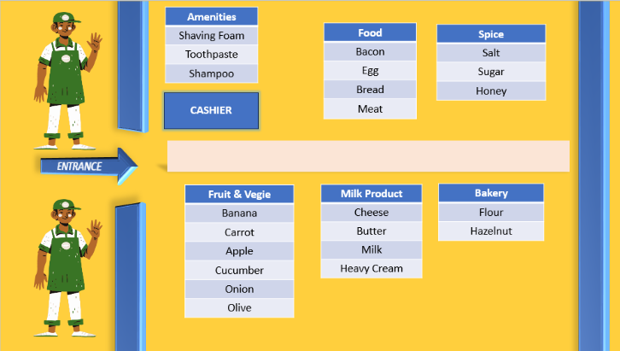
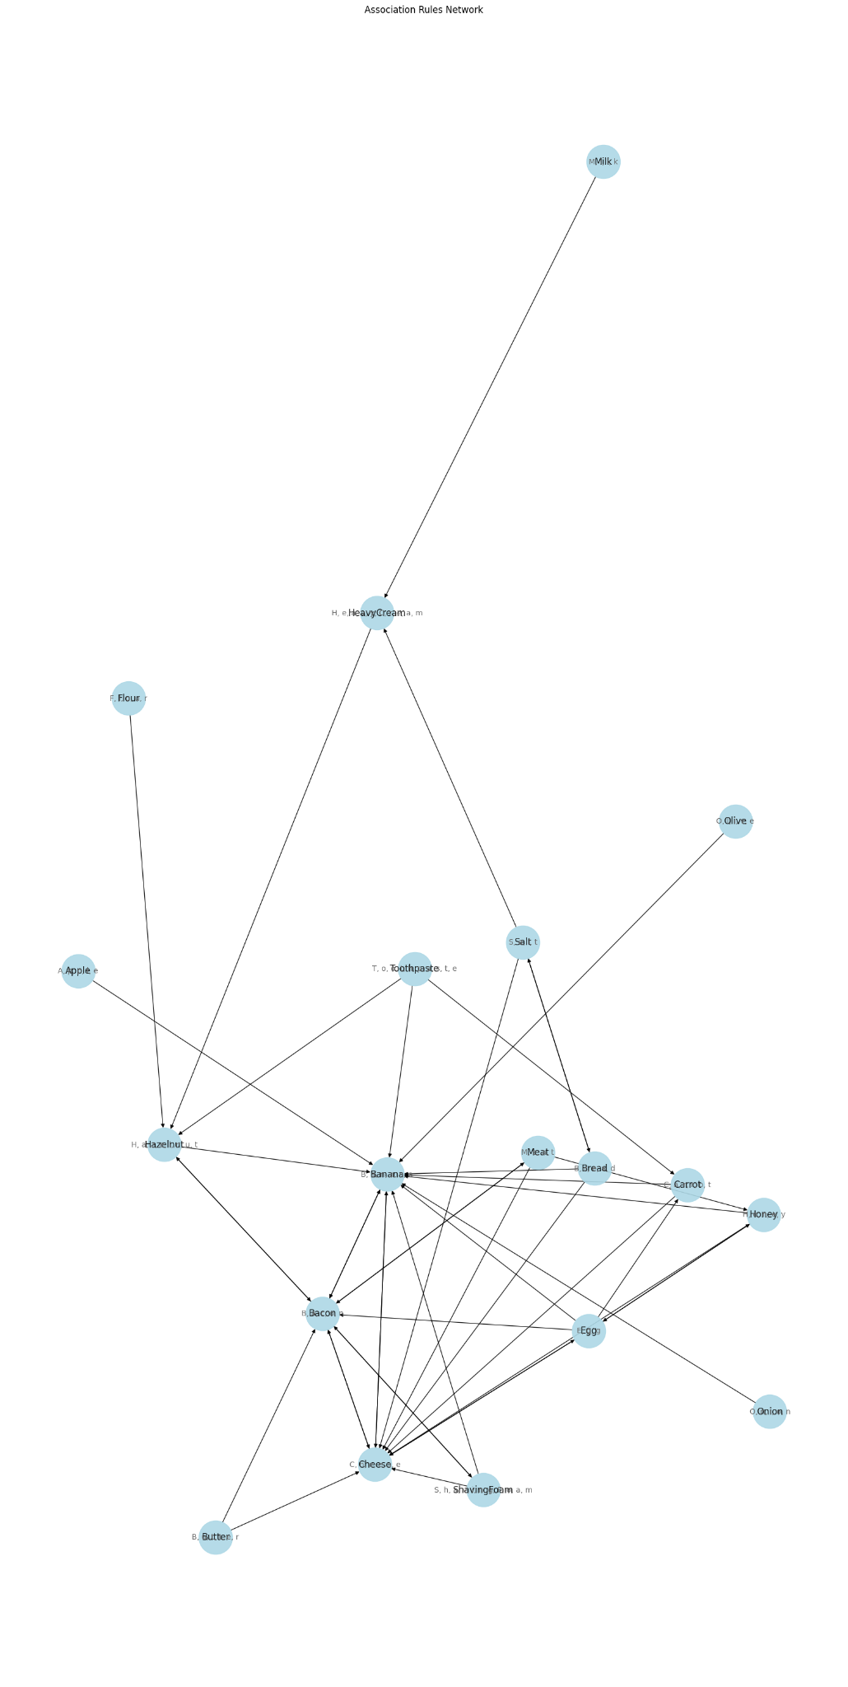

Slide 16
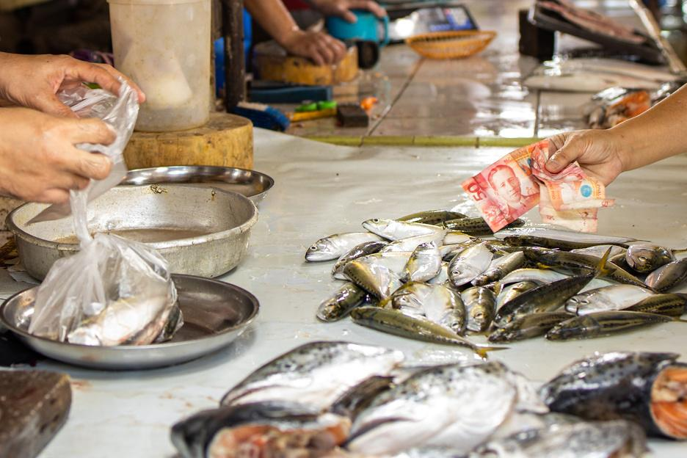
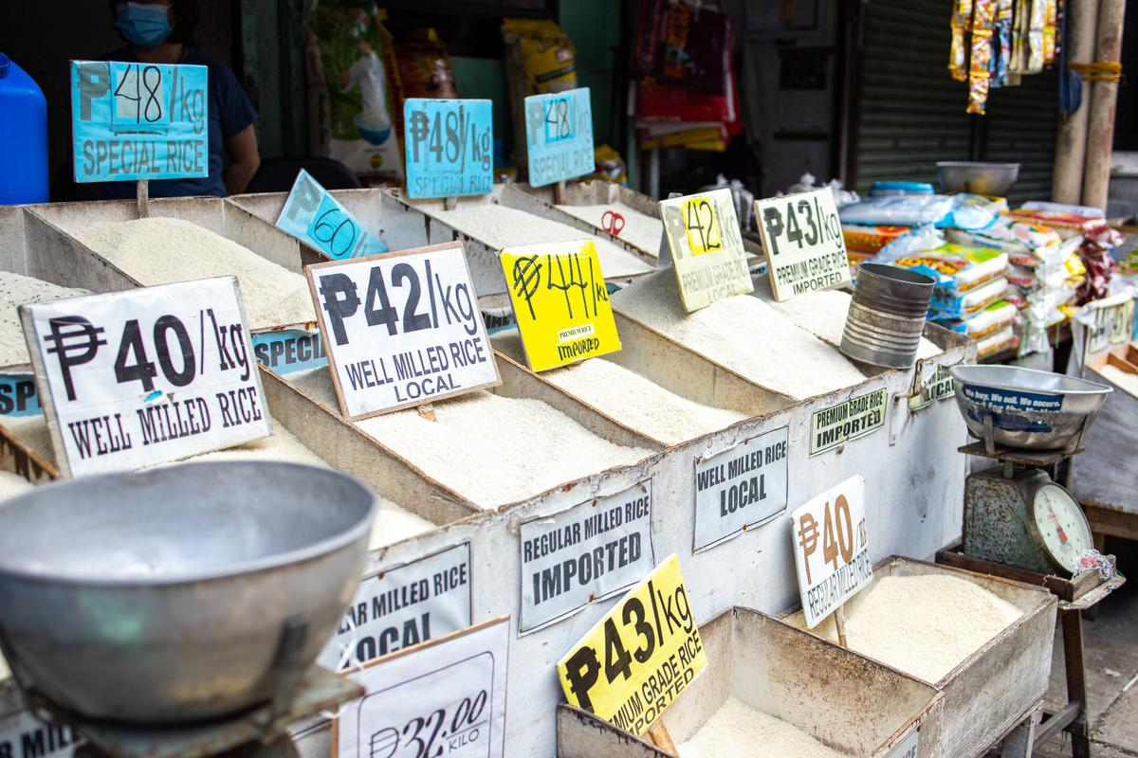
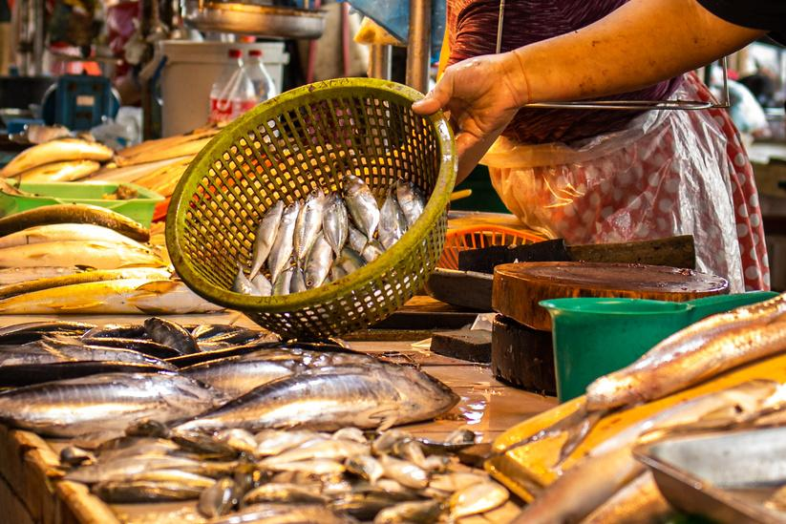
Kết Quả Kỳ Vọng
Tạo Ra Các Nhóm Hàng Hóa Trưng Bày Bắt Mắt Để Khách Hàng Dễ Dàng Lựa Chọn
Tối Ưu Vị Trí Sắp Đặt Để Áp Dụng Các Công Cụ Tiếp Thị Marketing
Dễ Dàng Quản Lý Tồn Kho Và Xử Lý Đồ Tươi Bán Trong Ngày
Đi Sâu Phân Tích Hành Vi Mua Hàng Của Khách Hàng

Slide 17


